Slide 1
GAIA - Gruppo Abusi Infanzia Adolescenza-
Stefania Losi
Pediatra
Coordinatrice G.A.I.A. e Codice Rosa
A.O.U. MEYER
Notes:
GAIA è l’acronimo di ..
Nel dicembre 2013 l’osservatorio della salute della donna ha premiato il MEYER con DUE BOLLINI ROSA, e fra le motivazioni, come “fiori all’occhiello”, tra i servizi premiati è stato il GAIA

Slide 2
Il servizio Gaia. Gaia (Gruppo abusi infanzia e adolescenza) è un servizio dedicato alla tutela dei diritti dei minori sia nell'ottica della prevenzione che dell'emersione di casi sospetti di abusi e maltrattamenti.
L'attività di Gaia è cominciata nel 2005; dal 2008 al giugno del 2015 il servizio si è occupato della presa in carico di circa 500 bambini e adolescenti, con un trend in continua crescita. In quest’arco di tempo, gli specialisti coinvolti nel gruppo, lavorando in modo sinergico, hanno garantito ai minori un’accoglienza efficace e un corretto inquadramento diagnostico del problema.

Slide 3
Lo sportello Gaia. Un'équipe multidisciplinare di specialisti (pediatri, psicologi, neuropsichiatri infantili, infermieri e assistenti sociali), attraverso l’ascolto, ha la possibilità di rilevare eventuali fattori di rischio, intervenendo con tempestività in un'ottica di prevenzione; i colloqui avvengono in un ambiente anonimo e protetto per garantire al massimo la privacy degli utenti.
Possono rivolgersi alla sportello famiglie, semplici cittadini, adolescenti, professionisti - ad esempio pediatri, medici, infermieri, insegnanti, assistenti sociali - che nell'ambito del loro lavoro vengano a conoscenza di situazioni di sospetti abusi.

Slide 4
Il compito degli specialisti è anche quello di avviare, in caso di situazioni di abusi e maltrattamenti già in atto, i necessari percorsi assistenziali, raccordando inoltre il proprio lavoro con quello delle istituzioni competenti, sia giudiziarie sia del territorio.
Come rivolgersi a Gaia. I colloqui si tengono al Meyer; per avere indicazioni o prendere un appuntamento è possibile inviare una e-mail a gaia@meyer.it. Inoltre gli specialisti possono essere raggiunti tramite un recapito telefonico, con un numero appositamente dedicato, disponibile presso Ufficio relazioni con il pubblico del Meyer (tel. 055 5662332).

Slide 5
GAIA - Gruppo Abusi Infanzia Adolescenza-
Radiologo
Pediatra
Psichiatra
Assistente sociale
Ortopedico
Infermiere
Chirurgo
Psicologo/Psicoterapeuta

Slide 6
GAIA - Gruppo Abusi Infanzia Adolescenza-
Marzia Mortilla
Laura Mori
Maria Cristina Stefanini
Elisabetta Innocenti
Caterina Teodori
Giuseppe Cucca
Rosa Cristiano
Simone Pancani
Francesco Silenzi
Maddalena Turco
Stefania Losi
Alessandra Guarino
Maria Pia Santoro

Slide 7
GAIA - Gruppo Abusi Infanzia Adolescenza-
MANDATO
Garantire efficace accoglienza,
inquadramento diagnostico
Valutazione precoce dei segnali di disagio e/o rischio
Attivazione di percorsi assistenziali, sociali, giudiziari

Slide 8
PS
REPARTI
PEDIATRA
OSPEDALI
GENITORI
SCUOLA
SERVIZI TERRITORIALI
AUTORITA’ GIUDIZIARIE
cell. 3207469095
LAVORO MULTIDISCIPLINARE

Slide 9
La “diagnosi” di maltrattamento/abuso sessuale deve essere sempre la conclusione di un
confronto e LAVORO MULTIDISCIPLINARE
Saper lavorare in modo integrato con professionisti
della stessa area e di altre aree
la
Notes:
I professionisti che effettuano la valutazione dei casi di sospetto abuso sessuale devono possedere le seguenti competenze:
abilità comunicative per relazionarsi con il bambino/a , con gli adulti che si occupano di lui/lei.
Devono saper ascoltare il bambino/a, chi lo accompagna, deve sapere ascoltare gli altri professionisti in primo luogo sanitari, ma anche ….. BISOGNA ESSERE UMILI, NON GIUDICANTI

Slide 10
GAIA - Gruppo Abusi Infanzia Adolescenza-
promuove e intensifica:
rapporti con le Autorità Giudiziarie
incontri con i Servizi Territoriali
eventi formativi

Slide 11
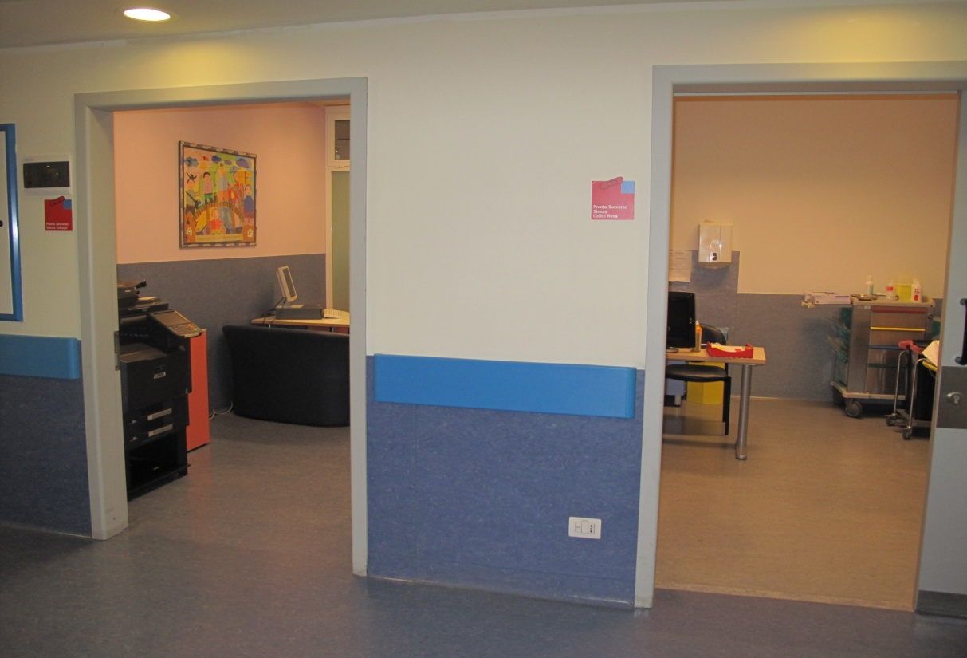
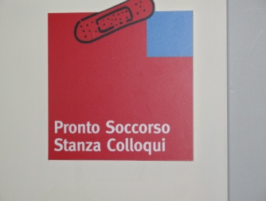
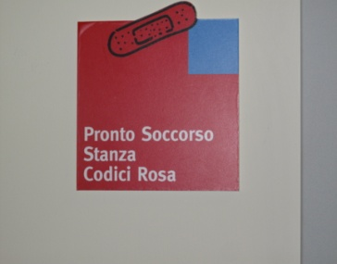
Gennaio 2013
Progetto Regionale
per gli interventi a favore delle fasce deboli
di popolazione sottoposte a violenze
Notes:
Dal gennaio 2013 l’AOU Meyer è coinvolta nella 2° fase del progetto regionale per ….. Il codice rosa che nasce nel 2010 come esperienza nell’azienda usl 9 di grosseto ed in seguito nel 2011 ci sono state azioni efficaci fra la regione toscana, nel soggetto dell’assessorato alla salute, e la procura generale della repubblica di firenze per la realizzazione sul territorio toscano del codice rosa. Nel 2012, nella fase di sperimentazione, sono state inserite 5 aziende (lucca,prato,arezzo,grosseto,viareggio)
Dal gennaio 2013 l’AOU Meyer è coinvolta nella 2° fase del progetto regionale per ….. Il codice rosa che nasce nel 2010 come esperienza nell’azienda usl 9 di grosseto ed in seguito nel 2011 ci sono state azioni efficaci fra la regione toscana, nel soggetto dell’assessorato alla salute, e la procura generale della repubblica di firenze per la realizzazione sul territorio toscano del codice rosa. Nel 2012, nella fase di sperimentazione, sono state inserite 5 aziende (lucca,prato,arezzo,grosseto,viareggio)

Slide 12
Procura della Repubblica presso
il Tribunale di Firenze
Procura della Repubblica presso
il Tribunale dei Minorenni di Firenze
Protocollo d’Intesa
per la costituzione di un Gruppo Operativo Interistituzionale
per la promozione di strategie condivise finalizzate alla
prevenzione ed al contrasto del fenomeno della violenza
nei confronti delle fasce deboli
Firenze,10 Dicembre 2013
Firenze,10 dicembre 2013
Notes:
Nell’ambito del codice rosa vengono stipulati protocolli d’intesa fra le aziende sanitarie e le procure presso i tribunali ordinari di zona, affinchè vengano poi coinvolti tutte le altre istituzioni ed enti, che si interfacciano e collaborano per questo fenomeno (prefettura , comune, pediatri medici di base) ;il 10/12/2013 è stato stipulato il nostro protocollo d’intesa

Slide 13
Progetto“Alisei. Modelli di percorso per la protezione, la cura e il reinserimento sociale di soggetti minorenni vittime di abuso e sfruttamento sessuale”
31 Ottobre 2012 – 30 Aprile 2014
Set Minimo di Procedure Operative
Firenze - 16 Aprile 2014
Sala dei Dugento Palazzo Vecchio
Notes:
Contemporaneamente al progetto regionale del codice rosa

Slide 14
PROGETTO EUROPEO - DAPHNE III
Azienda Ospedaliero-Universitaria Meyer
Ospedale Pediatrico San Juan De Deu di Barcellona
Ospedale Pediatrico Heim Pal di Budapest
HOPE -Hospital Federation of Europe-
Università del Terzo Settore
AA 2013 -2014
Notes:
Inoltre

Slide 15
Casistica - G.A.I.A.
Anno | N. Casi | Maschi | Femmine | Abuso sessuale | Maltrattamento | Italiani | Stranieri
2008 | 21 | 38% | 62% | 48% | 52% | 76% | 24%
2009 | 49 | 43% | 57% | 31% | 69% | 61% | 39%
2010 | 67 | 51% | 49% | 34% | 66% | 67% | 33%
2011 | 84 | 46% | 54% | 44% | 56% | 57% | 43%
2012 | 70 | 47% | 53% | 40% | 60% | 60% | 40%
2013 | 85 | 46% | 54% | 16% | 84% | 53% | 47%
2014 | 90 | 48% | 52% | 17% | 83% | 58% | 42%
2015 1°semestre | 42 | 45% | 55% | 21% | 79% | 64% | 36%

Slide 16
Eta’ del minore vittima di sospetto abuso /maltrattamento
Anno 2013
Anno 2014
Casistica - G.A.I.A.

Slide 17
ANNO 2012 : 5 AZIENDE
ADULTI | MINORI | TOTALE
1314 | 141 | 1455
ANNO 2013 : 10 AZIENDE
ADULTI | MINORI | TOTALE
2646 | 352 | 2998
Anno 2014 : 16 AZIENDE
ADULTI | MINORI | TOTALE
2827 | 441 | 3268

Slide 18
ANNO 2014 : 16 AZIENDE
Minori
Maltrattamenti | 355
Abusi | 86
Totale | 441

Slide 19
DIRITTI DEI BAMBINI
1924 - DICHIARAZIONE DEI DIRITTI DEL FANCIULLO - Ginevra
1959 - CARTA DEI DIRITTI DEL FANCIULLO - ONU
1989 - CONVENZIONE INTERNAZIONALE SUI DIRITTI DELL’INFANZIA
- Nazioni Unite
2000 - PROTOCOLLO ALLA CONVENZIONE DEI DIRITTI
DEL FANCIULLO SULLA VENDITA, LA PROSITUZIONE DEI
BAMBINI E LA PORNOGRAFIA RAPPRESENTANTE I BAMBINI
Notes:
Diritti dei bambini
A questo punto entrando più ad esaminare la violenza sui minori
L’attenzione del mondo scientifico alla realtà degli abusi si radica in un mutamento culturale che trova un decisivo riscontro nel riconoscimento internazionale dei diritti dei bambini,le tappe più importanti di questo lungo cammino sono state: nel 1924 a Ginevra l’approvazione della Dichiarazione dei diritti del fanciullo
L’APPROVAZIONE NEL 1959 DA PARTE DELL’ASSEMBLEA GENERALE DELL’ONU …
1989…. APPROVATA DALLE ….
LA STIPULA, IL 6 SETTEMBRE 2000 , DEL ………………., RATIFICATA IN Italia con la legge n. 46 dell’11 marzo 2002
Queste importanti iniziative legislative hanno permesso la profonda trasformazione della modalità di rilevamento del fenomeno abuso

Slide 20
1978: CONSIGLIO D’EUROPA
formula la DEFINIZIONE DI ABUSO
sostenendo che l’abuso è rappresentato:
“Gli atti e le carenze di cure che turbano gravemente il bambino e l’adolescente, attentano alla sua integrità corporea, al suo sviluppo fisico, affettivo, intellettivo e morale, le cui manifestazioni sono : la trascuratezza e/o le lesioni di ordine fisico e/o psichico, e/o sessuale da parte di un familiare o di altri che hanno cura del bambino”
“Dagli atti e le carenze di cure che turbano gravemente il bambino e attenuano alla sua incolumità corporea, al suo sviluppo fisico, affettivo, intellettivo e morale, le cui manifestazioni sono la trascuratezza e/o le lesioni di ordine fisico e/o psichico e/o sessuale da parte di un familiare o di altri che hanno cura del bambino”
Notes:
Inizialmente il maltrattamento venne considerato essenzialmente fisico quindi si faceva riferimento in particolar modo all’abuso sessuale e solo in tempi più recenti si è superato il limite che voleva il maltrattamento infantile circoscritto a quello fisico e sessuale estendendolo ad una visione più ampia e fu il Consiglio d’Europa che nel 1978 a dare una definizione

Slide 21
CHILD ABUSE
Qualsiasi forma di maltrattamento fisico e/o psicologico, abuso sessuale, trascuratezza, sfruttamento commerciale o di altro tipo, in grado di determinare un danno, attuale o potenziale, per la salute, la sopravvivenza, lo sviluppo o la dignità del bambino, nel contesto di una relazione di responsabilità, fiducia o potere. (Cuttini,WHO 1999)
Notes:
Ma si arriva al 1999 ove l’organizzazione mondiale della salute definisce L’abuso in senso completo.
Il termine inglese è omnicomprensivo di tutte le forme CHILD ABUSE comprende……

Slide 22
LA VIOLENZA ASSISTITA INTRAFAMILIARE
L’ESPERIRE DA PARTE DEL BAMBINO QUALSIASI FORMA DI MALTRATTAMENTO COMPIUTO ATTRAVERSO ATTI DI VIOLENZA FISICA,
VERBALE, PSICOLOGICA,
SESSUALE ED ECONOMICA
SU FIGURE DI RIFERIMENTO O
SU FIGURE AFFETTIVAMENTE SIGNIFICATIVE,
ADULTE O MINORI
Il CISMAI (Coordinamento Italiano dei Servizi contro il Maltrattamento e l’Abuso all’Infanzia) sottolinea come soprattutto la violenza sulle madri sia un fenomeno diffuso ma ancora sottovalutato ed è alla base di molti casi di violenza assistita dai bambini e dai ragazzi.
Notes:
Si può sintetizzare così bambini spettatori di quella violenza che avviene nell’ambito domestico e neppure 10 anni fa , nel 2005, il CISMAI dà la definizione inoltre ulteriore ampliamento ad animale e cose
Il CISMAI è stato costituito nel 1993

Slide 23
TIPOLOGIA DEL SOSPETTO ABUSANTE
2012
TIPOLOGIA DEL
SOSPETTO ABUSANTE
2013
Casistica - GAIA
Notes:
tipologia DEL SOSPETTO abusante ; con la licenza di aver inserito fra l’abusante la VIOLENZA ASSISTITA
2012, casi n 70
2013, casi 85

Slide 24
I DATI SULLA VIOLENZA ASSISTITA
690 mila le donne che hanno subito violenze ripetute
da partner e avevano figli
62,4% ha dichiarato che i figli hanno assistito,
nel 22,6% spesso
Nel 15,7% i figli hanno subito violenza dal partner
7,9% di donne hanno assistito a episodi
di violenza tra i genitori
tra queste il 58,5% è stata vittima di violenza da adulte
Indagine ISTAT, 2006
Notes:
È un fenomeno recente, non ci sono dati statici relativi alla violenza assistita e sono stati ricavati elementi utili dalle rilevazioni sulla violenza di genere , cioè dai dati di un’indagine telefonica dell’ISTAT del 2006, su un campione numeroso di donne di età fra i 16 e i 70 anni da cui emerge che tra le donne che avevano subito violenze ripetute dal partner

Slide 25
400mila Minori "spettatori" di violenze
Gloria Soavi - Presidente CISMAI
09/10/2014
19,4% Violenza assistita /91 mila minori
In ITALIA
si stimano
Indagine Terre des Hommes e CISMAI
15/05/2015 – Roma, Camera dei Deputati
Notes:
Intervista recente alla presidente del cismai che dice che in italia si stima che siano 400 mila bambini che assistono ad episodi di violenza
19.4% è la % fra le tipologie prepoderanti dei maltrattamenti e abusi rilevata nell’indagine di terre des hommes- cismai al 31/12/ 2013 ed illustrata alla Camera dei Deputati il 15/5/2015, esposta alla presenza del Garante all’infanzia, indagine da lui stesso promossa, oltre 91mila i minori, bambini o adolescenti, vittime di maltrattamenti e abusi presi in carico dei Servizi Sociali dei Comuni italiani, campione n.231,
Ed è emerso che la violenza assistita costituisce la seconda forma di violenza più diffusa, 1 bambino su 5 fra quelli maltrattati è testimone di violenza domestica intrafamiliare; viene dopo quella della trascuratezza
Un appello alle istituzioni a prestare maggior attenzione al fenomeno e ad intervenire anche a livello legislativo con nome ad hoc , in quanto

Slide 26
LA VIOLENZA ASSISTITA INTRAFAMILIARE
Non esiste una normativa specifica
Si fa riferimento al reato di maltrattamento in famiglia
compiuto con violenza fisica sul coniuge e con
violenza psicologica sul minore (art.572 c.p.)
Legge 119 – ottobre 2013 : introduzione aggravante
Notes:
la Convenzione di Istanbul (2011) afferma che ” i bambini sono vittime di violenza domestica anche in quanto testimoni di violenze all'interno della famiglia” ed è stata recepita a livello giuridico nella Legge 119 dell'ottobre 2013 é stata introdotta un'aggravante comune applicabile al maltrattamento in famiglia e a tutti i reati di violenza fisica quando questi sono commessi in danno o in presenza di minori o in danno di donne incinte

Slide 27
ABUSO SESSUALE SUI MINORI
Il coinvolgimento di un minore in attività sessuali che non può comprendere, per le quali è psicologicamente impreparato e per le quali non può dare il proprio consenso e/o violano le leggi o i tabù sociali. (Pediatrics 1999)
S.Losi

Slide 28
ABUSO SESSUALE SUI MINORI
Le attività sessuali possono includere tutte le forme di contatto oro-genitale, genitale o anale con il minore, o abusi senza contatto diretto quali l’esibizionismo, il voyeurismo o il coinvolgimento del bambino/a nella produzione di materiale pornografico. L’abuso sessuale include uno spettro di attività che va dallo stupro all’abuso sessuale meno intrusivo. (Pediatrics 1999)
Notes:
Abuso sessuale intrafamiliare:- intradomestico – extradomestico e Abuso sessuale extrafamiliare
Nell’abuso sex intrafamiliare si annoverano dei sottogruppi: manifesto, mascherato, pseudoabusi.
Quelli MASCHERATI sono riconducibili a pratiche sessuali inconsuete e non del tutto esplicitate come ad es. prolungati lavaggi dei genitali, ispezioni minuziose, applicazioni di creme con troppa frequenza. Attraverso questi atteggiamenti l’adulto si giustifica e maschera i toccamenti e gli sfregamenti che gli procurano eccitamento sessuale.
Altra forma di questa violenza è l’abuso assistito, dove i bambini vengono fatti assistere alle pratiche sessuali dei genitori , su loro precisa richiesta.

Slide 29
CARATTERISTICHE COMUNI
- volontarietà
- ripetitività con tendenza all’aggravamento nel tempo
S.Losi

Slide 30
ABUSO SESSUALE SUI MINORI
INTRAFAMILIARE - intradomestico
- extradomestico
EXTRAFAMILIARE
S.Losi
Notes:
Abuso sessuale intrafamiliare:- intradomestico – extradomestico e Abuso sessuale extrafamiliare

Slide 31
ABUSO SESSUALE SUI MINORI
ABUSI MANIFESTI
ABUSI MASCHERATI
S.Losi
Notes:
Quelli MASCHERATI sono riconducibili a pratiche sessuali inconsuete e non del tutto esplicitate come ad es. prolungati lavaggi dei genitali, ispezioni minuziose, applicazioni di creme con troppa frequenza. Attraverso questi atteggiamenti l’adulto si giustifica e maschera i toccamenti e gli sfregamenti che gli procurano eccitamento sessuale.
Altra forma di questa violenza è l’abuso assistito, dove i bambini vengono fatti assistere alle pratiche sessuali dei genitori , su loro precisa richiesta.

Slide 32
VALUTAZIONE MEDICA
la
La valutazione medica di un bambino/a vittima di sospetto
abuso sessuale rappresenta solo un aspetto, molto spesso
non dirimente, di un’approfondita valutazione che ne
comprende altri: psicologici e sociali.
Una diagnosi basata unicamente sui segni fisici o sui reperti
laboratoristici è raramente possibile: più del 90% dei minori
vittime di abuso sessuale accertato presenta reperti
genitali e/o anali normali o non specifici.
S.Losi

Slide 33
VALUTAZIONE MEDICA
I segni diagnostici ano-genitali per trauma sessuale o contatto sessuale sono POCHI.
Nella maggioranza dei casi le lesioni genitali e anali non sono più evidenziabili a breve distanza di tempo, ma non perché il fatto non sia avvenuto, ma perché il processo riparativo non ha lasciato reliquati.
S.Losi
Notes:
Peraltro…
È fondamentale ricordare che
In 48 ore l’iperemia e il sanguinamento scompaiono, le abrasioni del bordo imenale guariscono in 5-10gg, il bordo imenale riassume l’aspetto rotondeggiante in 3- 6 mesi

Slide 34
CCM
Centro nazionale per la prevenzione
e il Controllo delle Malattie
Ministero della Salute
Ministero della Salute
L’abuso sessuale
nei bambini
prepuberi
Requisisiti
e raccomandazioni
per una valutazione
appropiata
a cura di
Maria Rosa Giolito
e del Gruppo di lavoro
per l’abuso
e il maltrattamento
dell’infanzia
2010 Il Pensiero Scientifico Editore

Slide 35
Modello Operativo per Minore
con sospetto Abuso Sessuale
PREMESSA
Accoglienza
Anamnesi – raccolta dati
Esame obiettivo generale, esame della regione genito-anale
Esami di laboratorio e strumentali
Diagnosi differenziale
Prescrizioni
Relazione medica / Segnalazione A.G.
S.Losi
Notes:
RACCOLTA DATI
dati anagrafici, operatori presenti alla visita, riferimenti del pediatra e della scuola frequentata, chi ha effettuato l’invio e richiesto la consulenza, chi accompagna il minore, caratteristiche del nucleo familiare
ambiente (quiete, riservatezza)
tempo sufficiente
atteggiamento degli operatori (rassicurante, disponibile all’ascolto, mai frettoloso)
limitare operatori, procedure e spostamenti a quelli strettamente necessari
offrire spiegazioni sulle modalità della visita ed ottenere il consenso del minore, spiegare e mostrare gli strumenti che saranno utilizzati durante la visita, rassicurare il bambino che la visita non sarà né traumatica, né dolorosa, garantire che la visita potrà essere interrotta se il bambino lo desidera
se si sospetta un maltrattamento intrafamiliare - se si tratta di un episodio isolato o di episodi ripetuti di abuso - il periodo di inizio dell’abuso e il tempo intercorso dall’ultimo episodio - le modalità dell’abuso

Slide 36
VALUTAZIONE DEI SEGNI ANO-GENITALI
Deve essere preceduta da un esame obiettivo generale.
Conoscere:
L’anatomia del prepubere, le fasi dello sviluppo
puberale, le varianti fisiologiche.
La tecnica dell’esame.
S.Losi
Notes:
La valutazione dei genitali deve esssere preceduta da .. Non solo perché il bambino/a può essere vittima anche di altre forme di abuso ma bisogna mettere a proprio agio il b. è un qualcosa che consce dal proprio pediatra , si inizia dal peso dall’altezza, è importante il suo stato fisico se è normale se è sta bene ecco perché è importante la visita generale.
Non bisogna aver fretta, fino all’ultimo ci possono essere delle rivelazioni , non bisogna scrivere oppure se prendiamo degli appunti coinvolgere il b. con le carte di crescita, bisogna capire come vuole essere visitato, farsi accompagnare, è un rapporto pediatra – b., ci si deve rivolgere a lui/lei.
E tecnicamente conoscere….
Descrivere al bambino/a ciò che verrà effettuato, descivergli le posizioni da far assumere, mimarle se necessario (bambina supina in posizione ginecologica, arti inf. a “rana”, prona in posizione genupettorale).
Esaminare tutto il corpo del bambino e ricoprire le parti già sottoposte a controllo man mano che si procede nella visita
La valutazione dei segni ano-gentali che espongo è in seguito alla revisione nel 2010 fatta dalla dr.ssa Giolito di Torino che nel 2003 ha costituito un gruppo di lavoro nazionale per l’abuso e il maltrattamento sull’infanzia, revisione che ha considerato la rilettura del documento “semeotica clinica dell’abuso sex nel prepubere del 2002, l’analisi e il confronto delle osservazioni e raccomandazioni della letteratura internazionale più validata come le classificazioni di Adams 2008 e e la revisione della letteratura effettuata dal Royal College of paediatrics

Slide 37
SEGNI GENITALI ESTERNI
SEGNI RILEVATI con MAGGIOR FREQUENZA
Assenza completa di tessuto dell’imene posteriore
Ecchimosi dei genitali esterni
Lacerazioni imenali
Transezioni imenali
Cicatrici della forchetta
S.Losi
S.Losi
Notes:
Negli studi di popolazioni, la frequenza dei segni rilevati nei sogg abusati è stata confrontata con la frequenza degli stessi segni evidenziata nei sogg non abusati per comprendere quanto i segni siano specifici.
Tanto maggior è la differenza fra le due frequenze tanto più si può ipotizzare un’associazione causale.
La revisione della letteratura permette di classificare i segni secondo la diversa frequenza osservata nei sogg abusati e non abusati
Da sottolineare che in nessun caso la rilevazione di un segno che si riscontri più frequentemente negli abusati deve essere assunta come prova di per sé sufficiente di abuso
Questi sono i segni rilevati con maggior frequenza nella popolazione dei b. vittime di abuso sex
Transezioni imenali lesioni acute che si presentano come discontinuità del bordo imenale fino alla base d’impianto

Slide 38
SEGNI GENITALI ESTERNI
SEGNI RILEVATI con ANALOGA FREQUENZA
Convessità del bordo imenale
Edema dei genitali esterni
Eritema dei genitali esterni
Friabilità della commissura
Fusione labiale
Incisure imenali
S.Losi

Slide 39
SEGNI GENITALI ESTERNI
CARENZA DI DATI
Abrasioni / escoriazioni dei genitali esterni
Perdite vaginali ricorrenti
Corpi estranei vaginali
S.Losi
Notes:
Infine quelli con carenza di dati per stabilire se vi sia diversa frequenza

Slide 40
SEGNI ANALI
SEGNI RILEVATI con MAGGIOR FREQUENZA
Cicatrici perianali e anali
Ecchimosi perianali e anali
Lacerazioni perianali e anali
S.Losi
Notes:
In analogo modo sono stati analizzati i segni anali

Slide 41
SEGNI ANALI
SEGNI RILEVATI con ANALOGA FREQUENZA
Appendici cutanee
Congestione venosa
Ragadi perianali
S.Losi

Slide 42
SEGNI ANALI
CARENZA DI DATI
Riflesso di dilatazione anale
S.Losi
Notes:
È comunque necessario interpretare il segno rilevato alla luce della storia raccontata

Slide 43
“…..tutti gli interventi consistenti nell’ablazione totale o parziale degli organi genitali esterni della donna e/o tutte le lesioni degli organi genitali praticate per ragioni culturali o non terapeutiche...” (OMS)
Notes:
Ma pur nel rispetto delle radici etniche al bambino vanno garantiti un adeguato sviluppo ed un’integrità fisica e psicologica
Comprendere la realtà culturale può orientare l’impegno ad aiutare la famiglia immigrata ad integrarsi con le leggi e il contesto socioculturale in cui vanno ad inserirsi

Slide 44
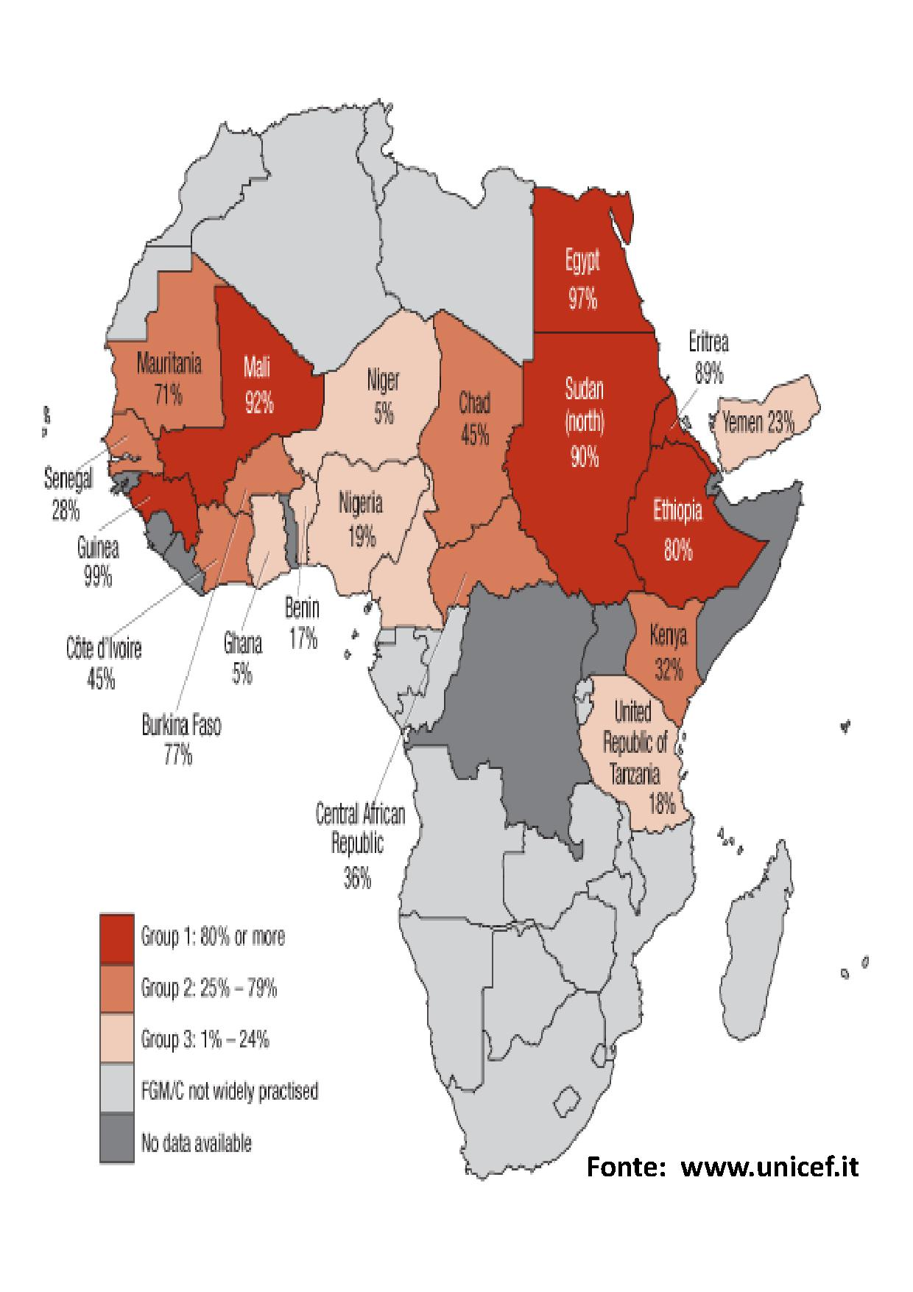
Diffusione
Somalia
Eritrea
Etiopia
Gibuti
Egitto
Sudan
Notes:
I Paesi in cui le MGF attualmente sono più diffuse sono ……
Africa centrale, subsahariana
Mettere in evidenza la %

Slide 45
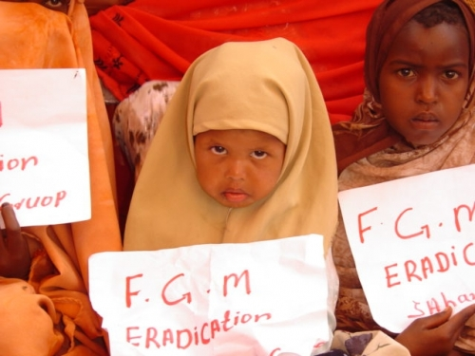
ETA’
Pochi giorni di vita (Yemen)
Inferiore ai 5 anni (Etiopia, Sudan,
Mali,Mauritania)-50%
5 -14 anni (Egitto (90%), Africa Centrale)
Adolescenza (Nigeria)
Notes:
6 febbraio 2014 , Si stima che nel mondo , ancora oggi, sono più di 125 milioni le bambine e le donne che sono state sottoposte a mutilazioni dei genitali femminili.
Dati gli attuali trend demografici, possiamo calcolare che ogni anno circa 3 milioni di bambine sotto i 15 anni si aggiungano a queste statistiche; quindi nei prossimi dieci anni, si stima che altri 30 milioni di bambine rischieranno di subire questa pratica

Slide 46
Nel MONDO
Tra 100 e 140 milioni di donne
hanno subito MGF
Africa : 91,5 milioni ragazze di età superiore a
9 aa vittime di MGF
3 milioni di BAMBINE / anno < 15 aa sono a rischio
OMS, UNICEF e UNFPA
Notes:
6 febbraio 2014 , Si stima che nel mondo , ancora oggi, sono più di 125 milioni le bambine e le donne che sono state sottoposte a mutilazioni dei genitali femminili.
Dati gli attuali trend demografici, possiamo calcolare che ogni anno circa 3 milioni di bambine sotto i 15 anni si aggiungano a queste statistiche; quindi nei prossimi dieci anni, si stima che altri 30 milioni di bambine rischieranno di subire questa pratica UNFPA = Fondo delle Nazioni Unite per la Popolazione

Slide 47
In EUROPA
500.000 Donne hanno subito MGF
180.000 Donne immigrate ogni anno
sono a rischio di MGF
Notes:
Il fenomeno dell’immigrazione ha portato ad una diffusione delle MGF anche in Europa, ove si calcola che siano circa 500.000 le donne che hanno subito una delle tipologie di MGF. Si stima, inoltre, che ogni anno circa 180.000 donne emigrate in Europa rischiano di essere sottoposte a MGF^{[1]}.

Slide 48
In ITALIA
4.600: < 17 anni potenziali vittime
attuali o future di MGF
Istituto Piepoli
Notes:
Il fenomeno dell’immigrazione ha portato ad una diffusione delle MGF in Europa e quindi anche in Italia, le MGF sono state introdotte, negli ultimi anni, a seguito delle immigrazioni.
Secondo i dati emersi dallo studio effettuato dall’Istituto Piepoli , 2009, le ragazze e le bambine <17 aa

Slide 49
PROCEDURA DI PREVENZIONE, SEGNALAZIONE, SORVEGLIANZA E NEGOZIAZIONE (PSSN) DELLE MGF TRA LE BAMBINE DEI PAESI A RISCHIO
Notes:
La legge penale da sola non è, e non può essere, strumento risolutivo. Sensibilità, conoscenza del fenomeno e della specifica realtà in cui si radica, sono fondamentali per debellare tali pratiche dannose.Ecco che sul piano giuridico, di fronte a un reato culturalmente orientato la fattispecie penale deve rappresentare l'extrema ratio. La legge n.7/2006 è divisa in due capitoli, facendo precedere le misure preventive alle misure punitive.
Nella stessa legge si cita la problematica relativa alla prevenzione e si individuano alcune buone prassi come: la promozione di campagne informative, iniziative di sensibilizzazione ed informazione, programmi di aggiornamento, la predisposizione di linee guida per personale sanitario, l'istituzione di un numero verde per segnalazioni, senza però delineare specifiche linee guida sulle procedure da seguire nelle situazioni che sfuggono dalle fattispecie astratte del nostro diritto e cioè le situazioni di “sospetto” che una bambina possa essere sottoposta ad una MGF.
L’obiettivo di questa procedura è proprio l’individuazione di meccanismi preventivi e di percorsi all’interno della rete di operatori socio-sanitari coinvolti direttamente. Punto fondamentale deve essere l’individuazione precoce e il monitoraggio dei casi a rischio. Essenziale poi l'informazione rivolta alle comunità e, per gli operatori, la formazione e l’aggiornamento continuo.

Slide 50
Le conseguenze mediche e psicologiche della violenza diretta ed indiretta: luci ed ombre
Quadri di presentazione, sintomatologia e d.d.

Slide 51
Abrasioni
Epistassi
Sanguinamenti
Ecchimosi
Pizzicotti
Traumi addominali
Graffi
Fratture ossee
Traumi cranici
?????
Contusioni
Morsi
Ustioni sigaretta
Ustioni liquidi caldi
Notes:
Alcune delle lesioni, segni e quadri di presentazione in PS, mi focalizzerei sui quadri meno evidenti degni di maggior attenzione
51

Slide 52
Lesioni cutanee |  | Lesioni scheletriche
lividi (ecchimosi, ematomi) sulle braccia, sulle gambe, sul viso (intorno alla bocca con o senza lacerazione del frenulo labiale superiore - o agli occhi) | - lesioni della mucosa orale da alimentazione forzata o da colpi sulla faccia | -fratture diffuse o lussazioni (sospette < i due anni d'età quando la mobilità del bambino è limitata)
(figurati: a stampo con la forma dello strumento usato per colpire - mani, cinghie, lacci, bastoni) | - escoriazioni o graffi di forme particolari (segni da legame per la segregazione e la contenzione) - segni di frustate o cinghiate | -fratture delle ossa lunghe (gambe, braccia) o della mascella
contusioni, ferite, cicatrici, graffi | segni di morsi - segni di bruciature o ustioni sulle gambe, braccia o altri punti del corpo coperti dai vestiti, spesso figurati (bruciature di sigaretta, immersione forzata in liquidi bollenti, contatto con oggetti incandescenti)

Slide 53
Traumi cranici causati dal maltrattamento fisico (talvolta manifestati con uno stato soporoso o con convulsioni) | Lesioni interne
frattura cranica | lesioni di organi interni dovute a calci, schiaffi, colpi con oggetti, spinte violente, strattonamenti (rottura della milza, lesioni intestinali, renali, epatiche)
emorragie retiniche ematomi subdurali emorragie derivanti da distacco del cuoio capelluto in seguito a tirate di capelli | diffusione ampia e sproporzionata di ferite lievi a diversi stadi di guarigione, non curate adeguatamente e tempestivamente o di pregresse fratture ossee in via di risoluzione spontanea
ciocche di capelli strappate | - deficit nella crescita staturo ponderale in assenza di cause specifiche (failure to thrive) - abbigliamento inadeguato alle condizioni climatiche che lascia intuire il desiderio di nascondere i segni del maltrattamento (maniche lunghe, sciarpe, maglie a collo alto)
Notes:
Fratture craniche con le proprie caratteristiche patognomoniche, lesioni di organi interni, lesioni o fratture in diverse fasi evolutive, abbigliamento inadeguato
53

Slide 54
Conseguenze mediche e psicologiche della violenza diretta ed indiretta: luci ed ombre
Presentazioni pediatriche
Acute
ALTE = acute life treathening event
Alterazioni coscienza
Avvelenamento
Annegamento
Gravidanza
Eventi (apnea, diarrea, convulsioni)
Quadro acuto senza spiegazioni
Fratture
Croniche e ricorrenti
Dolore addominale, cefalea, disturbi sonno
Disturbi urinari/ genitali
Attacchi panico/ tentato suicidio
Disturbi comportamento
Accessi ripetuti per episodi minori
Notes:
Elenchiamo adesso i principali quadri di presentazione pediatrica in pronto soccorso dei sintomi precedentemente visti ed ancora una volta tengo a ribadire l’importanza di acuire la nostra sensibilità nel rizzare le orecchie visitando pazienti con quadri dubbi o con accessi apparentemente privi di connessione con il sospetto abuso. Qua mi soffermo e vengo preso dal panico perché rifletto assieme a voi e mi chiedo quanti di questi bambini possano essermi sfuggiti nel “tritacarne” del PS. Deve essere uno stimolo a fare sempre meglio. Viceversa ci dobbiamo porre anche il problema opposto, quanti in realtà sono accessi senza orchi dietro? Abbiamo scelto un mestiere affascinante ma davvero difficile…..
54

Slide 55
Conseguenze mediche e psicologiche della violenza diretta ed indiretta: luci ed ombre
Accoglienza e pitfalls

Slide 56
Conseguenze mediche e psicologiche della violenza diretta ed indiretta : luci ed ombre
L’accoglienza
URGENZA VISITA
Lesioni fisiche esaminare giorno stesso
Abuso sessuale criteri
ANAMNESI
ESAME OBIETTIVO
Aspetto generale , pulizia, abiti
Accrescimento, nutrizione
Comportamento, collaborazione
Esame vari organi e apparati
Precisare sede, dimensioni, forma di lesioni
Descrivere cosa si vede, raccogliere campioni di materiale ove previsto
DISCUTERE i propri dubbi e le proprie preoccupazioni CON ALTRI
INGRESSO
Codice colore adeguato
(R, G, V)
tempi di attesa
TEAM PRESA IN CARICO
medico e infermiere più esperti in turno (e/o attivazione Gruppo G.A.I,A,)
rischio: visitare bambino da soli , plurime visite, passaggio di consegne
LUOGO
ambiente adeguato (la miglior stanza visita possibile)
tentare di evitare interruzioni
prendersi il tempo necessario
contattare consulenti
Notes:
In questa slide analizziamo uno scenario di presa in carico di un bambino/a sospetto/a abusato/a ed ho voluto puntualizzare quanto il percorso del Codice Rosa possa fornirci in termine di know-how, condivisione, semplificazione, ottimizzazione di tempi e spazi, è una sorta di “I have a dream” che si sta piano piano realizzando
56

Slide 57
Criticità
Il minore sospetto vittima di abuso in PS: luci ed ombre
Formazione specifica limitata durante training specialistico
Riconoscere un abuso non è MAI facile
Riconoscere un abuso non è MAI facile
Formazione specifica limitata durante training pediatrico
Resistenza a riconoscere la realtà e frequenza del fenomeno
Resistenza a riconoscere la realtà e frequenza del fenomeno
Tendenza a “far da sé” o “non impicciarsi”
Tendenza a “far da sé” o “non impicciarsi”
Scarsa comunicazione efficace tra operatori
Scarsa comunicazione efficace tra operatori
Notes:
Analizziamo le principali criticità: individuare un abuso in assenza di una esplicita dichiarazione è comunque difficile, nel corso di studi in Medicina e successivamente durante la Scuola di Specializzazione scarsa o assente sinora l’attenzione al problema (apro una parentesi è molto importante invece coinvolgere fin da subito gli specializzandi nella formazione e nella responsabilizzazione), vi è una generica resistenza a ritenere improbabili atti efferati o contro la morale, talvolta vi è scarsa voglia di confronto o condivisione dei propri dubbi con i colleghi, infine vi possono essere due atteggiamenti entrambi deprecabili, la tendenza a fare da soli e quella a disinteressarsi
57

Slide 58
Perché adesso è difficile
logistica | intercettazione
tempo limitato | casi sfumati spiegazioni diverse
focus sul problema primario | rapidità decisioni
affollamento PS | difficoltà
priorità codici | comunicazione
tempo per ogni caso | burocrazia
assenza di mediazione linguistica | affaticamento e stress operatori
Il minore sospetto vittima di abuso in PS: luci ed ombre
Notes:
Con la struttura attuale del PS, la progressiva riduzione delle risorse umane, il costante aumento di afflusso di pazienti, il lavoro è reso difficoltoso dal pdv logistico, i tempi di visita possono essere limitati, si tende a focalizzarsi sul problema medico principale, fuori dalla porta vi sono pazienti che premono, l’arrivo di codici di gravità superiore può richiedere di interrompere la visita. Inoltre vi è difficoltà legata ai casi stessi spesso sfumati, talvolta vengono fornite giustificazioni plausibili, vi è la necessità di prendere decisioni on/off in tempi rapidi, vi sono le difficoltà di comunicazione, gli adempimenti burocratici ed infine il sacrosanto affaticamento degli operatori.
58

Slide 59
Burn-out
Medici e Infermieri in generale
Maggiore se espressamente coinvolti nell’assistenza di pazienti abusati
Difesa da burn-out: relazioni sociali e professionali più significative a sostegno alla dimensione umana dell’operatore, CONDIVISIONE
Il minore sospetto vittima di abuso in PS: luci ed ombre
Notes:
In merito al burn-out come sappiamo il personale sanitario è a particolare rischio ed ovviamente ancor maggiore è il rischio per il personale dei gruppi anti-abuso. Pertanto sono auspicabili strumenti di sostegno psicologico per il personale stesso ma soprattutto il favorire lo strutturarsi di relazioni sociali e professionali più significative anche attraverso la condivisione delle proprie fragilità
59

Slide 60
Conseguenze mediche e psicologiche della violenza diretta ed indiretta: luci ed ombre
Sospetto NAI

Slide 61
Lesioni NON accidentali
Situazioni di sospetto
Dati anamnestici
Ritardo nell’accesso al PS -più accessi in poco tempo
Versioni contraddittorie sull’accaduto
Dinamica riferita incongruente
Racconto poco comprensibile
Genitore che non lascia parlare il bambino
Obiettività
Lesioni locali non compatibili con età del bambino
Lesioni pregresse in differenti fasi evolutive
Lesioni tipiche
Eclatanti segni di violenza
Notes:
Quali sono le armi del medico ed infermiere di PS? Sicuramente il tempo e la capacità di condurre una raccolta anamnestica adeguata, accurata, approfondita, la verifica della congruità di tempi di arrivo e dinamica, dell’atteggiamento dei genitori o accompagnatori, la compatibilità delle lesioni con l’età, la presenza di lesioni diversamente databili, lesioni patognomoniche, segni eclatanti
61

Slide 62
Conseguenze mediche e psicologiche della violenza diretta ed indiretta: luci ed ombre
Sospettare una condizione di maltrattamento fisico se a fronte di una lesione fisica in un minore, ricorra una delle seguenti situazioni:
• il tempo intercorso prima del coinvolgimento del servizio sanitario è inusuale e non è data una giustificazione plausibile del ritardo
• la spiegazione della dinamica dell’evento non è fornita, è vaga, appare incoerente, inconsistente o soggetta a successive modifiche
• presenza di altri segni di maltrattamento (es. trascuratezza grave)
• precedenti accessi del minore al Servizio Sanitario per traumi o lesioni sospette, dubbie o non adeguatamente spiegate (pediatra di famiglia/medico di Medicina Generale, stesso Pronto Soccorso (PS) o PS limitrofi)
• presenza di segnali comportamentali ed emotivi nel bambino (es. segnali di disagio quali paura, allarme e ipervigilanza oppure apatia e distacco) o nella coppia genitoriale (imbarazzo, evitamento, aggressività che prevalgono sull’atteggiamento coerente di preoccupazione e rassicurazione verso il bambino).

Slide 63
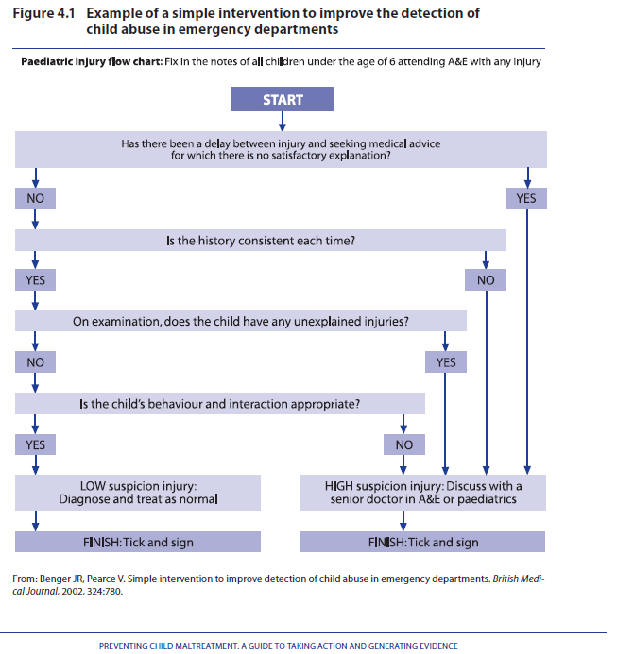
Conseguenze mediche e psiclogiche della violenza diretta ed indiretta: luci ed ombre
Notes:
Una interessante flow chart un po’ datata tratta da BMJ:Ritardo senza spiegazione adeguata? SI Storia credibile ogni volta? NO Lesioni inspiegabili? SI Comportamento del bambino appropriato? NO Lesione ad alto rischio di potenziale abuso.
63

Slide 64
A, B, C, D, E segni vitali
Condizioni generali
Elenco problemi
Trattamento in urgenza
Priorità
Necessità immediate
Evidenziare problematiche mediche
EE- diagnostica strumentale
Valutare grado RISCHIO
Terapia acuta
Informare e rassicurare
Fenomenologia, epidemiologia e percorso clinico del paziente con sospetto abuso
Garantire accesso ai servizi sanitari
Notes:
Una flow-chart sui passaggi decisionali che il medico di PS deve in tempi rapidi prendere. Ricalca la classica suddivisione in primary e secondary survey. Focalizzerei l’attenzione sulla valutazione del grado di rischio di quel paziente e sulla certezza della garanzia che lo stesso abbia accesso ad un percorso che abbia come terminale una presa in carico definita e definitiva. Ma questo lo riprenderemo più avanti….
64

Slide 65
Physical Child Abuse AP Giardino et. Al; Journal of Pediatric Health Care, 2012
LABORATORY TESTING
If a bleeding problem is suspected, a BASIC BLEEDING EVALUATION (HB/HT, platelets, PT, aPTT)
If a genetic bone disease or mineralization defect is suspected: SCREENING CALCIUM, MAGNESIUM, PHOSPHORUS, VIT D LEVELS (Pediatric radiologist Consultation and Genetic consultation)
Toxicology screening is indicated if the clinical situation suggests a possible ingestion and/or drug use
Screening for abdominal injury is recommended in children younger than age 5 years in whom abuse is suspected, even in the absence of clear external evidence of abdominal injury or symptoms such as pain or vomiting.
Screening includes aspartate aminotransferase (AST) and alanine aminotransferase (ALT) as markers for liver injury, amylase and lipase levels for pancreatic injury, urine analysis for red blood cells to evaluate for urinary tract injury, and stool guaiac for intestinal injury
Notes:
Un buon lavoro su Journal of pediatric health care dello scorso anno ci ricorda l’utilità del laboratorio
COAGULAZIONE in caso di sanguinamento, screening metabolismo osseo con consulenza radiologica e genetica, test tossicologico , eco addome e esami quali transaminasi amilasi lipasi, analisi urine per sangue, eventuale webr feci.
65

Slide 66
Notes:
Le sedi più tipiche di lesioni accidentali, zone esposte e parti ossee prominenti
66

Slide 67
Notes:
E le sedi più tipiche per ecchimosi non accidentali, guance orecchie, collo, cosce
67

Slide 68
Definire con precisione le seguenti informazioni su una lesione/frattura secondaria a una caduta:
Posizione iniziale del bambino prima della caduta
Dinamica della caduta (distanza, descrizione della caduta)
Posizione finale del bambino a fine caduta (sede di atterraggio):
Chi era presente alla caduta?
Dove è avvenuta la lesione/frattura?
Quando è avvenuta la lesione/frattura?
Come si è comportato il bambino dopo la caduta?
Cosa hanno fatto gli adulti responsabili dopo il trauma?
Valutazione delle competenze psicomotorie del bambino( sa girarsi, sa gattonare, camminare arrampicarsi?)

Slide 69
Conseguenze mediche e psicologiche della violenza diretta ed indiretta : luci ed ombre
Foto lesioni appena possibile e prima dell’inizio delle cure
Angolazione ottimale per caratterizzare le lesioni
Decimetro per meglio caratterizzare le lesioni
Foto a distanza (visione d’insieme) incluso punti anatomici di riferimento
Particolare della lesione ad esempio per valutare le nuances di un’ecchimosi.
Segni di morso: scatti delle singole arcate dentali per evitare distorsioni dovute alla curvatura della superficie corporea
Qualità delle foto che potrebbero essere usate in corso di dibattimento
Notes:
Un inciso pratico sulle procedure, la fotografia

Slide 70
SEGNI E SINTOMI CHE POSSONO ESSERE SCAMBIATI
PER LESIONI DA ABUSO
Macchie “mongoliche”
Sifilide congenita
Lividi post mortem
Carenza di vit. C e D
Emofilia
Fitofotodermatiti
Emangioma
Ferite autoinferte (s. di Cornelia De Lange; s. di Lesch-Nyhan, ecc.)
Carenza di vitamina K
Leucemia
Porpora di Schoenlein-Henoch
C.I.D.
Eritema multiforme
Fratture da esercizio passivo
Epidermolisi bollosa
Impetigine
Lesioni da pratiche della medicina popolare
Congelamento
Indifferenza congenita al dolore
Osteogenesi imperfetta
Tumore o aneurisma cerebrale
Notes:
Segni e sintomi che possono essere scambiati per lesioni da abuso e che debbono essere comunque presi in considerazione. Tra i piu’ significativi citerei le discoagulopatie, l’osteogenesi imperfecta.
70

Slide 71
Il minore sospetto vittima di abuso in PS: luci ed ombre
Shaken Baby Syndrome

Slide 72
Il minore sospetto vittima di abuso in PS: luci ed ombre

Slide 74
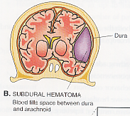
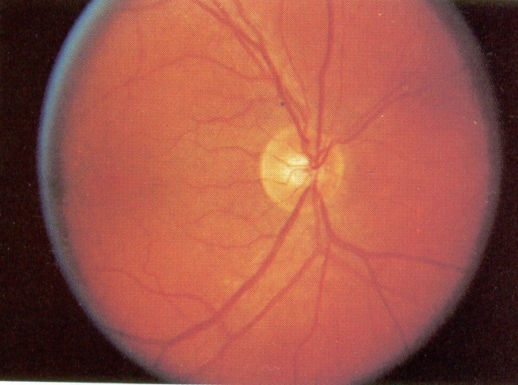
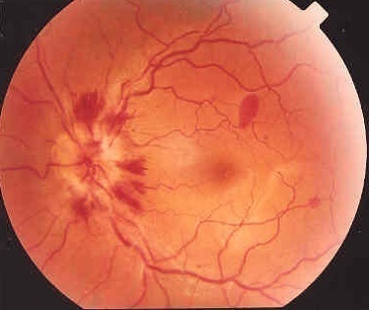
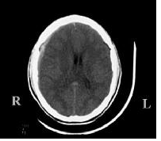
TRAUMA CRANICO
SHAKEN BABY SYNDROME
Notes:
La sindrome del bambino scosso, vedete le tipiche emorragie retiniche, l’ematoma subdurale. Solitamente si tratta di lattanti che giungono in PS con quadro clinico grave o rapidamente ingravescente in assenza di una causa evidente
74

Slide 75
Conseguenze mediche e psicologiche della violenza diretta ed indiretta: luci ed ombre
PRONTO SOCCORSO
TERAPIA INTENSIVA NEONATALE
RADIOLOGIA
PEDIATRIA
Notes:
L’interazione fra figure professionali è fondamentale nella gestione dei casi di sospetto abuso
75

Slide 76
Conseguenze mediche e psicologiche della violenza diretta ed indiretta: luci ed ombre
Fratture e skeletal survey

Slide 77
FRATTURE
Fattore chiave: ETA’
L’80% delle fratture non accidentali avviene in bambini < 18 mesi
Femore: sotto l’anno di vita alta % lesioni non accidentali
Bambini in assenza di deambulazione autonoma raramente hanno fratture ossa lunghe
1/3 dei bambini vittime di abuso hanno fratture (spesso occulte)
Fratture multiple: forte associazione con abuso
Nei bambini > 5 anni l’85% delle fratture è accidentale
Notes:
un occhio soprattutto all’età, la gran parte delle fratture non accidentali avviene in bambini sotto i 18 mesi, frattura femore e costali in bambini piccoli tipiche per essere non accidentali
77

Slide 78
Conseguenze mediche e psicologiche della violenza diretta ed indiretta: luci ed ombre
Valutare:
Altezza della caduta
Peso del bambino
Superficie di impatto
Dinamica di impatto
Verificare la congruità tra dinamica riferita e tipo di frattura
Notes:
Di cosa dobbiamo tener conto? Ancora una volta la coerenza tra altezza di caduta, peso del bimbo, dinamica, superficie di impatto e il tipo di frattura. Un esempio…………………….
78

Slide 79
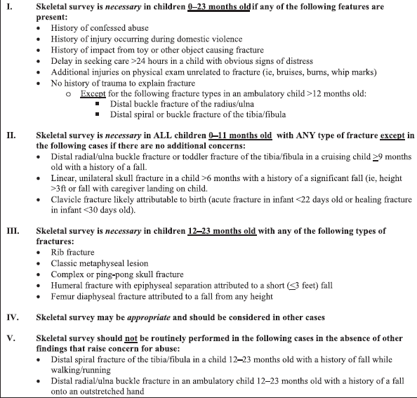
Development of Guidelines for Skeletal Survey in Young Children With Fractures
Pediatrics, originally published online June, 16 2014

Slide 80
Compiti equipe pediatrica

Slide 81
Il minore sospetto vittima di abuso in PS: luci ed ombre
Doveri dell’equipe medica in caso di SOSPETTO abuso
Ascoltare
Domandare/come farlo
Credere
Affermare / Confermare
Visitare
Riferire
Notes:
Vorrei concludere con alcune considerazioni sulle modalità di accoglienza da parte dell’equipe medico/infermiere, a mio parere non sono indicazioni generiche o consigli ma veri obblighi professionali ove si concretizzi il solo SOSPETTO di abuso
81

Slide 82
Il minore sospetto vittima di abuso in PS: luci ed ombre
Ascoltare
Ascoltare il bambino per quello che può o vuole dire senza mai forzarlo ad affrontare “cose” di cui non si sente di parlare
Chiedere al bambino di dirci quello che gli è successo con le sue parole senza correggere il suo linguaggio ma cercando di capirlo. Usando i suoi stessi termini nel chiarire la situazione di abuso
Parlare con il bambino tenendo conto della sua età e del suo stadio evolutivo, stabilendo il livello di comprensione del bambino della anatomia umana usando la sua stessa terminologia

Slide 83
Fenomenologia, epidemiologia e percorso clinico del paziente con sospetto abuso
Domandare/come farlo
Evitare di porre domande dirette sull’accaduto lasciando parlare il bambino liberamente
Evitare di cercare di capire la causa dell’abuso, evitando di porre domande al bambino quali ”Perchè? Come è potuto accadere?…”
Prestare attenzione alla formulazione delle domande affinché esse non contengano implicitamente le risposte che noi ci attendiamo
Non interrompere il racconto del bambino con precisazioni o incisi da parte nostra, non si deve “contenere” un “fiume in piena”

Slide 84
Il minore sospetto vittima di abuso in PS: luci ed ombre
Credere
Credere a ciò che il bambino racconta rassicurandolo
Far capire al bambino che gli crediamo incondizionatamente
Rassicurare il bambino sul proprio stato di salute presente e futuro
Spiegare al bambino che non è responsabile dell’accaduto e che quindi non ha nessuna colpa
Mostrare di essere “felici” rispetto al fatto che il bambino ci abbia raccontato
Dimostrare al bambino che siamo dispiaciuti per quello che è successo e che siamo disposti ad aiutarlo ad accettare il supporto di specialisti.

Slide 85
Il minore sospetto vittima di abuso in PS: luci ed ombre
Affermare / Confermare
Confermare ogni sentimento che il bambino prova evitando di dire come dovrebbe sentirsi
Non soffermarsi troppo sull’identificazione del presunto abusante
Evitare di essere giudicanti sulle informazioni fornite dal bambino
Non presupporre che l’esperienza sia stata brutta o dolorosa, in quanto potrebbe essere stata neutrale o addirittura “piacevole”

Slide 86
Il minore sospetto vittima di abuso in PS: luci ed ombre
Visitare
Visitare il bambino in maniera accurata senza limiti di tempo, mettendolo a proprio agio con il tempo ed i mezzi a disposizione
Non costringerlo a vivere la visita come ulteriore abuso
Non scoprire tutto il corpo, lasciamo l’area genitale per ultima
Ridurre le ripetizioni di visita inutili
Tranquillizzare sul suo stato presente e futuro
Effettuare raccolta fotografica e di materiale biologico secondo protocolli validati e concordati con la Magistratura e /o le Forze dell’ordine del territorio

Slide 87
Il minore sospetto vittima di abuso in PS: luci ed ombre
Riferire
Alle procure presso il Tribunale Ordinario e presso il tribunale per Minorenni
Agli uffici Minori della Questura
A psicologi, neuropsichiatri infantili, assistenti sociali che operano nelle proprie strutture e presso i Servizi Socio-Sanitari

Slide 88
Conseguenze mediche e psicologiche della violenza diretta ed indiretta: luci ed ombre
Considerazioni finali

Slide 89
Conseguenze mediche e psicologiche della violenza diretta ed indiretta: luci ed ombre
L’accoglienza e l’ascolto da parte del medico:
una tessera di un complesso puzzle (accoglienza, visita, diagnosi, segnalazione, messa in protezione, sostegno del minore e dei suoi familiari).
Importante:
- stretto contatto tra medico, assistenza psicologica, sociale, Forze dell’ordine, Magistratura
- non rischiare di vanificare tutti gli sforzi di intercettazione sottoponendo la vittima di abuso ad un ulteriore punizione

Slide 90
Conseguenze mediche e psicologiche della violenza diretta ed indiretta: luci ed ombre
In conclusione….
tutto chiaro nei casi di violenza/abuso
evidenti ma: nei casi dubbi
ambigui
sospetti sfumati
potenziali incongruenze
COSA FARE?
Riflettere
prendere tempo
porsi in posizione neutra,
CONDIVIDERE con il proprio TEAM,
sfruttare la RETE
e comunque nel caso di un sospetto SEGNALARE
Notes:
Alla fine…. tutto chiaro nei casi di violenza/abuso evidenti ma nei casi dubbi, ambigui, sospetti sfumati, potenziali incongruenze
COSA FARE?
Riflettere, prendere del tempo, porsi in posizione neutra, CONDIVIDERE con il proprio TEAM, sfruttare la rete.
90

